Slide 1
Stručno vijeće školskih knjižničara osnovnih i srednjih škola
Sisačko – moslavačke županije
KORELACIJSKO INTEGRACIJSKA NASTAVA
u školskoj knjižnici
Jadranka Gabriša-Perković,dipl. knjižničar, stručna suradnica savjetnica,
Industrijsko-obrtnička škola Sisak
Željka Đerić, mag. kulturologije i knjižničarstva,
Tehnička škola Sisak

Slide 2
PREDNOSTI KORELACIJSKE NASTAVE U KNJIŽNICI
istovremena edukacija učenika i stručno usavršavanje nastavnika i suradnika → jačanje intelektualne osobnosti
poticanje timskoga rada i istraživačkog duha
razbijanje „monotonije” sa novim okruženjem i izvorima znanja
novi pristup učenju i usvajanju znanja učenika
ŠKOLSKA KNJIŽNICA JE MJESTO
UČENJA
→RAZVIJANJA ČITALAČKIH SPOSOBNOSTI
→RAZVIJANJA SAMOPOUZDANJA UČENIKA
→OSPOSOBLJAVANJA ZA SAMOSTALNO STJECANJE ZNANJA

Slide 3
KOMENTARI KNJIŽNIČARA / PROFESORA
VRSTE PITANJA UPUĆENO UČENIKU
UKLJUČIVANJE UČENIKA U NASTAVU
HRVATSKI STANDARDNI GOVOR
POTICANJE KOMUNIKACIJE IZMEĐU UČENIKA
NEVERBALNA KOMUNIKACIJA – izraz lica, ton glasa..
VREDNOVANJE NASTAVNOGA SATA
IZVORI ZNANJA

Slide 4
ŠKOLSKA KNJIŽNICA TEHNIČKE ŠKOLE SISAK ( školska godina 2016./17.)
 | TEMATSKA JEDINICA | NASTAVNI PREDMET | RAZRED | KORELACIJA NA PREDMETNOM SATU
1. | Život u renesansnom Dubrovniku | Hrvatski jezik | 2 razredi | DA
2. | Deklaracija o nazivu i položaju hrvatskoga jezika | Hrvatski jezik | 2 razredi | DA
3. | Borba za ženska prava na filmskom platnu – „Vrijeme leptira“ | Politika i gospodarstvo | 3 i 4 razredi | DA
4. | Najpoznatije ljubavi u književnim djelima – povodom obilježavanja Dana zaljubljenih | Hrvatski jezik | 1 i 2 razredi | DA
5. | Leksikologija | Hrvatski jezik | 3 razredi | DA
6. | Interpretacija djela Dobriše Cesarića u tri tematike: Oblak, Povratak i Jesen | Hrvatski jezik | 4 razredi | DA
7. | Žena kao pisac - Marija Jurić Zagorka | Politika i gospodarstvo | 3 razredi | DA

Slide 5
 | TEMATSKA JEDINICA | NASTAVNI PREDMET | RAZRED | KORELACIJA NA PREDMETNOM SATU
8. | Ovisnost | Biologija | 3 i 4 razredi | DA
9. | Strah od javnog nastupa | Školski pedagog | 1 i 2 razredi | NE
10. | Izrada mentalne mape – pristup lakšem učenju | Hrvatski jezik | 2 razredi | DA
11. | Prihvatimo različitost – borba protiv diskriminacije | Školski pedagog | 3 i 4 razredi | NE
12. | Kako se predstaviti na razgovoru za posao (pisanje životopisa) | Školski pedagog | 4 razredi | NE
13. | Borba protiv ADIS-a | Biologija | 3 razredi | DA
14. | Izrada referata i citiranje i parafraziranje korištenih izvora znanja | Hrvatski jezik | 1,2,3,4 razredi | DA

Slide 6
 | TEMATSKA JEDINICA | NASTAVNI PREDMET | RAZRED | KORELACIJA NA PREDMETNOM SATU
15. | Kako učimo? | Školski pedagog | 1 razredi | NE
16. | Upoznajmo i štitimo prava čovjeka | Politika i gospodarstvo | 2 i 3 razredi | DA
17. | Glagoljica u nastavi | Hrvatski jezik | 1 razredi | DA
18. | Borba protiv ovisnosti – potpora u nevolji | Vjeronauk | 2 razredi | DA
19. | Upoznajmo Zajednicu Cenaccollo | Vjeronauk | 4 razredi | DA
20. | Pravilna prehrana u školi – izrada osobnog jelovnika | Biologija | 2 razredi | DA
21. | Referentna zbirka u knjižnici | Hrvatski jezik | 1 i 2 razredi | DA
22. | Sjećanje na Vukovar – pisanje pjesmica i izrada plakata | Hrvatski jezik | 1 razredi | DA

Slide 7
 | TEMATSKA JEDINICA | NASTAVNI PREDMET | RAZRED | KORELACIJA NA PREDMETNOM SATU
23. | Strah od odgovaranja | Školski pedagog | 1 razredi | NE
24. | Položaj žena u ruskoj književnosti - debata | Hrvatski jezik | 3 razredi | DA
25. | Informacijska pismenost | Hrvatski jezik | 1 razredi | DA
26. | Svi izumi Nikole Tesle | Fizika | 3 razredi | DA
27. | Kako razumjeti pročitano? | Hrvatski jezik | 1 razredi | DA
28. | Književnost Marina Držića – interpretacija Dunda Maroja | Hrvatski jezik | 2 razredi | DA
29. | Elektroničke knjige | Elektrotehnička skupina predmeta | 3 i 4 razredi | DA!!

Slide 8
Moje ime je Dobriša Cesarić, rođen sam u večernjim satima u slavonskom kraju1902 godine..
davno je to bilo, zar ne?
Od strane glavnog bećara Đure sa utkanim starim vrednotama koje je usadio u vrelu slavonsku krv i divne blage majčice usudio bih se reći snaše Marije …
još uvijek u zraku osjetim miris krušne peći koja pucketa pod vridnim rukama moje majke… ….ah, ta sjećanja, okusi i miris Slavonije !!
No, da krenemo dalje – moje djetinjstvo u bijelim plotanim gaćama protkanim sa motivima igre, prašine i mirisima dunje… sam proveo u Osijeku gdje sam se upisao u prvo godište pod rednim brojem 9… Nije da se hvalim, ali bio sam među najboljima uz izuzetak – krasopisa..
O, kada se samo sjetim moje majčice koja se toliko trudila da sve naučim… mene?! Nevaljalca!!
Kasnije polazim u Klasičnu gimnaziju gdje sam rano pokazao znaimanje za umjetničko i pjesničko izražavanje, znadete okosnica života mi je bila u tuđini grada Zagreba u koji dolazim 1920 godine kako bih studirao filozofiju..
Znadete, osjećao sam se kao Ivica Kičmanović – mlad, zbunjen sa velikom nadom u nepoznato…
Nakon završetka studija uz melankoliju moje mladosti koja je tako brzoooo prošla…ulazim u svijet učenih ljudi ili „gospode” (kako bi moja tajo Đuro rekao) te se zapošljavam na mjesto
knjižničara u Školi narodnog zdravlja, da bi poslije Drugog svjetskog rata, godinama bio urednikom u Izdavačkom poduzeću „Zora”.
…. kako li je moja mati bila ponosna!! Nije lako imati slabe, krhke ruke pune žuljeva koje u noći mole tiho.. moleći da će njezin sin biti „gospodin”….

Slide 9
SIMBOL UMJETNIKA
STVARALAČKA USAMLJENOST
TRAGIČNA SUDBINA POJEDNICA
TEŽNJA ZA LJEPOTOM
OTKRIVANJE UNUTRAŠNJEG EGA
DUHOVNO/
MATERIJALNO
RAZMISLI I NAPIŠI !!
Nakon interpretacije djela napišite svoje asocijacije na zadane pojmove na svoje radne listiće.

Slide 10
PRIPREMA ZA IZVOĐENJE NASTAVNOGA SATA
KNJIŽNIČARKA: Željka Đerić, mag.cult. et bibl.
NASTAVNI PREDMET: Biologija (prof. Ivana Salaj Slanac)
RAZRED: 1 d / 28 učenika
PREDMETNO PODRUČJE: Knjižnični odgoj i obrazovanje (Izrada sažetka/ prepoznavanje ključnih riječi)
NASTAVNA JEDINICA: Ovisnost a) PODTEME NASTAVNE JEDINICE: Pušenje; Droga
TIP NASTAVNE JEDINICE: Obrada novih nastavnih sadržaja u skladu sa planom i programom
KLJUČNE RIJEČI: ovisnost,cigareta, nikotin,prevencija
CILJ NASTAVNE JEDINICE:
Učenici će tijekom sata napisati sažetak nastavne jedinice sa ključnim riječima koje su prepoznali.
Učenici će se na temelju korelacijskoga sata detaljno upoznati sa ovisnošću o cigaretama i utjecaju na okolinu kao ujedno i posljedicama konzumiranja nikotina te će zatim iznijeti svoje osobno stajalište vezano uz tematiku.
ZADAĆE NASTAVNE JEDINICE:
Kognitivne: Učenici će se tijekom sata detaljno upoznati sa ovisnošću o cigaretama te će moći uspješno objasniti pojmove:ovisnost, ovisnik, nikotinizam, aktivno i pasivno pušenje, vrste nikotina (Nicotiana tabacum/ Nicotiana rustica), znati će nabrojati svojstva cigarete te će se upoznati sa posljedicama konzumiranja nikotina za okolinu i za pojednica. Na kraju nastavnog sata učenici će moći kreirati ključne riječi i sažetak nastavne jedinice.
Afektivne: Učenici će moći opisati djelovanje ovisnosti na čovjeka te zauzeti osobni stav prema tom problemu. Moći će predložiti vlastita rješenja. Učenici će uvidjeti vrijednost zajedničkog rada (suradničkog poučavanja).
Psihomotoričke: Učenici će koristiti svoje asocijativne sposobnosti, vještinu analize, sinteze te uočavanja bitnog u izvođenju nastavnoga sata. Moći će upotrijebiti predznanje, postavljati pitanja, tražiti odgovore, izvijestiti usmeno i pisano (razvijanje komunikacijskih vještina).
ZNANJE
STAVOVI
VJEŠTINE

Slide 11
1. UVODNI DIO – upoznavanje sa tematikom, organizacijom i radom nastavne jedinice
VRIJEME | CILJEVI UČENJA | AKTIVNOST UČENIKA | METODE I OBLICI RADA | NASTAVNA SREDSTVA | AKTIVNOST KNJIŽNIČARKE/ PROFESORICE
2
15
10
Na početku sata učenici će slušati upute za rad
Učenici će se na početku sata prisjetiti poznatih pojmova vezano uz pitanja: Što je ovisnost? Koji su uzročnici nikotinske ovisnosti među mladima?
Učenici će razlikovati i kategorizirati vrste ovisnosti
Učenici, podijeljeni u 4 skupine, slušaju uvodni dio sata i upute za rad.
U svakoj grupi učenici će dobiti papire A4 i flomastere te će na postavljena pitanja razmjenjivati i zapisivati svoje asocijacije/misli, u obliku natuknica ili kratkih rečenica. Po isteku vremena po jedan par iz svake skupine čita što su zapisali. (moraju slušati jedni druge!)
Učenici uočavaju vrste ovisnosti i svojstva nikotinske ovisnosti.
Učenici uočavaju vrste ovisnosti i neke specifičnosti.
Usmeno izlaganje
razmisli/razmijeni u paru; zapisivanje
čitanje; aktivno slušanje
čitanje; aktivno slušanje;zapisivanje
A4 papir / flomasteri /ppt prezentacija
Knjižničarka najavljuje temu nastavnoga sata, uz napomenu na zadani zadatak do kojeg će tijekom sata postupno dolaziti te upozorava na aktivno slušanje učenika na satu. / Profesorica dijeli učenike na četiri skupine po sedam učenika)
Knjižničarka tijekom nastavnoga sata čita pripremljena pitanja sa ppt i proziva učenike po grupama na usmena izlaganja.
Profesorica biologije zapisuje na papir svoja zapažanja oko izlaganja učenika, te na temelju bilježaka usmeno propitkuje učenike o pojedinim odgovorima u svakoj grupi.

Slide 12
Prezentacija;
Radne bilježnice
_
Prezentacija; animacije čovjekovog organizma
2. GLAVNI DIO – izlaganje nastavne tematike knjižničarke i profesorice
VRIJEME | CILJEVI UČENJA | AKTIVNOST UČENIKA | METODE I OBLICI RADA | NASTAVNA SREDSTVA | AKTIVNOST KNJIŽNIČARKE/ PROFESORICE
25
10
13
Učenici će tijekom sata upotrijebiti svoje predznanje kao i usvojenu pripremu tijekom sata te će aktivno pristupiti slušanju izlaganja školske knjižničarke.
Tijekom sata učenici će usmeno izložiti svoj osvrt na pitanje knjižničarke: Zašto mladi (njihovi vršnjaci) posežu za cigaretama i ovisnošću?
Tijekom izlaganja učenici će se sa slikovnim animacijama upoznati o djelovanju nikotina na organizam i zdravlje čovjeka.
Učenici ostaju u istim skupinama, ali rade individualno te će tijekom izlaganja zapisivati svoje bilješke.
Učenici naizmjenično izlažu svoja razmišljanja i osobne stavove.
Učenici aktivno slušaju; gledaju;ukazuju na svoja razmišljanja
Usmeno izlaganje; propitivanje
Aktivno slušanje; čitanje;zapisivanje bilježaka
Razmisli; usmeno izlaganje; razgovor
Gledanje; aktivno slušanje; izlaganje; pokazivanje; razgovor
Knjižničarka započinje izlaganje nastavne jedinice sa pitanjima: Gdje započinje povijest pušenja? Objasnite pojmove aktivno/pasivno pušenje?
Zatim profesorica biologije objašnjava na temelju slike najbitnije sastojke i svojstva nikotina kao ujedno i posljedice na čovjeka.
Tijekom izlaganja knjižničarka i profesorica biologije prate izlaganja učenika te obje savjetuju i potpomažu učenike svojim idejama ukoliko je to potrebno.
Profesorica biologije ispituje o djelovima čovjeka na koje nikotin najviše utječe. Tijekom ispitivanja knjižničarka ukazuje na dijelove čovjeka na prikazu prezentacije.

Slide 13
3. ZAVRŠNI DIO
VRIJEME | CILJEVI UČENJA | AKTIVNOST UČENIKA | METODE I OBLICI RADA | NASTAVNA SREDSTVA | AKTIVNOST KNJIŽNIČARKE/ PROFESORICE
15
Učenici će:
izdvojiti ključne riječi
kreirati sažetak
- cilj je sažetka pružiti čitatelju uvid u najbitnije aspekte teksta
vrednovati svoja postignuća i rad skupine
Refleksija:
Na temelju izlaganja zapisati ključne riječi (do deset pojmova)
Na temelju izlaganja knjižničarke i ključnih riječi sastavljaju po grupama sažetak svega što su naučili o nikotinskoj ovisnosti.
Učenici vrednuju osobni doprinos i zajednički rad.
Rad u skupini:
izdvajanje ključnih riječi
(Tko?Kada?/
Zašto?/Zbog čega?)
pisanje
Čitanje; izlaganje; vrednovanje
Radna bilježnica
Knjižničarka daje uputu o izdvajanju ključnih riječi kao i kreiranju sažetka koji bi trebao imati od 7 do 10 jasnih i kratkih rečenica.
Knjižničarka poziva učenike neka iznesu mišljenje o osobnom doprinosu te zajedničkom radu.

Slide 14
AKTIVNOSTI UČENIKA POSLIJE NASTAVE: Knjižničarka daje zadatak učenicima da tijekom sljedećih dana istraže u školskoj knjižnici pojmove: Nicotiana tabacum Nicotiana rustica Profesorica biologije daje zadatak da učenici do sljedećeg sata biologije odgovore na pitanja u radnoj bilježnici.
VREDNOVANJE/OCJENJIVANJE: Provedeno je samovrednovanje i vrednovanje unutar skupine. Profesorica u skladu s tim upisuje ocjene.
IZVORI I MATERIJALI ZA NASTAVNU JEDINICU: 1.Forenbacher, S. (1998.) Otrovne biljke i biljna otrovanja životinja, Zagreb: Školska knjiga d.d., str. 1.-2., 34. 2.Manenica, Bariša, - Ovisnosti : sredstva ovisnosti : (psihoaktivna sredstva) : droge, lijekovi, alkohol, duhan. Zagreb, vlast. nakl., 1995 3.Šimunić, Mijo. Zašto ne pušiti? : 515 pitanja i odgovora.- Zagreb: vlast. nakl., 1997

Slide 15
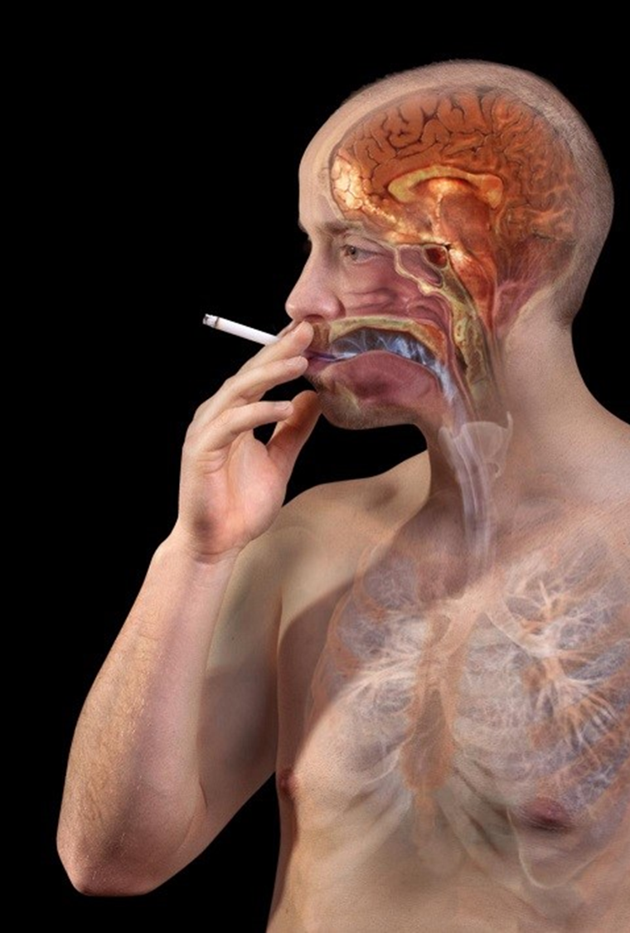
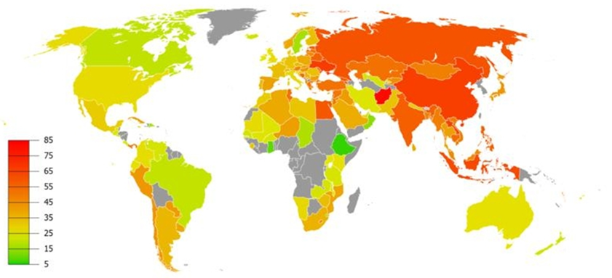
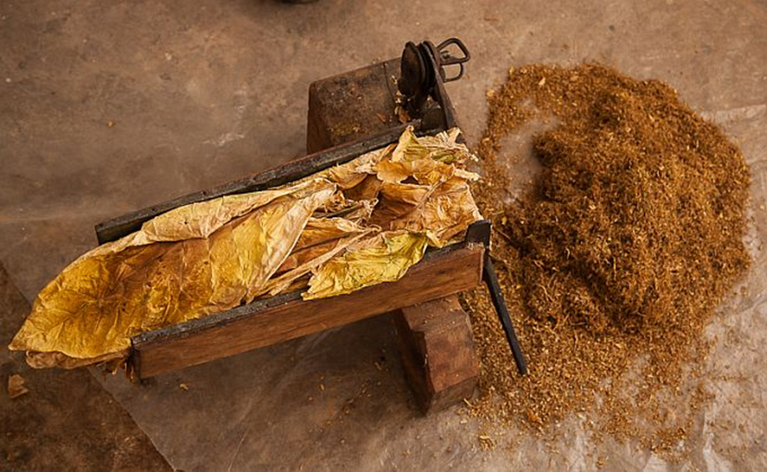
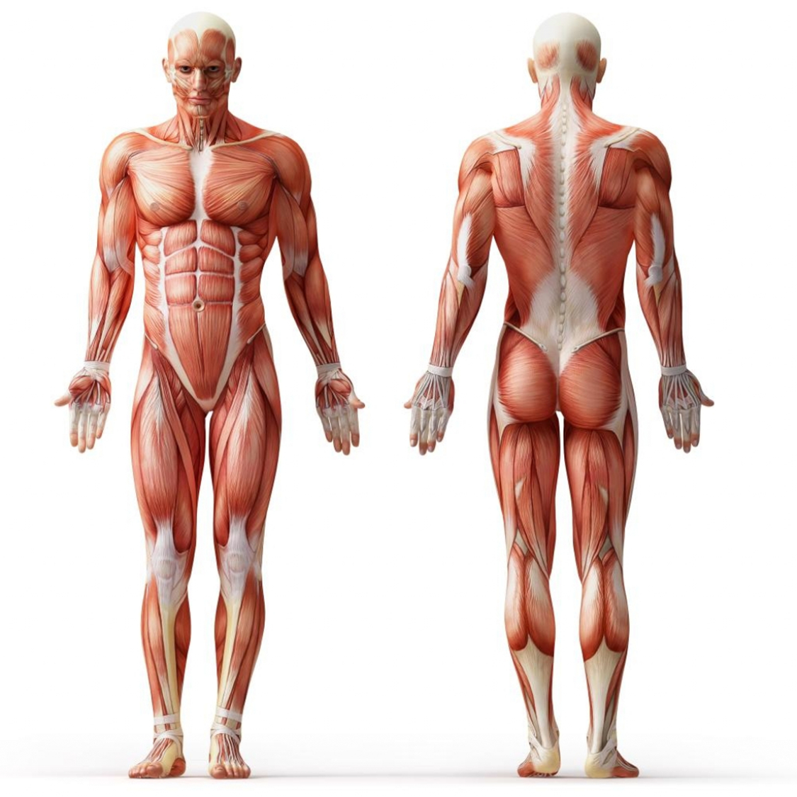
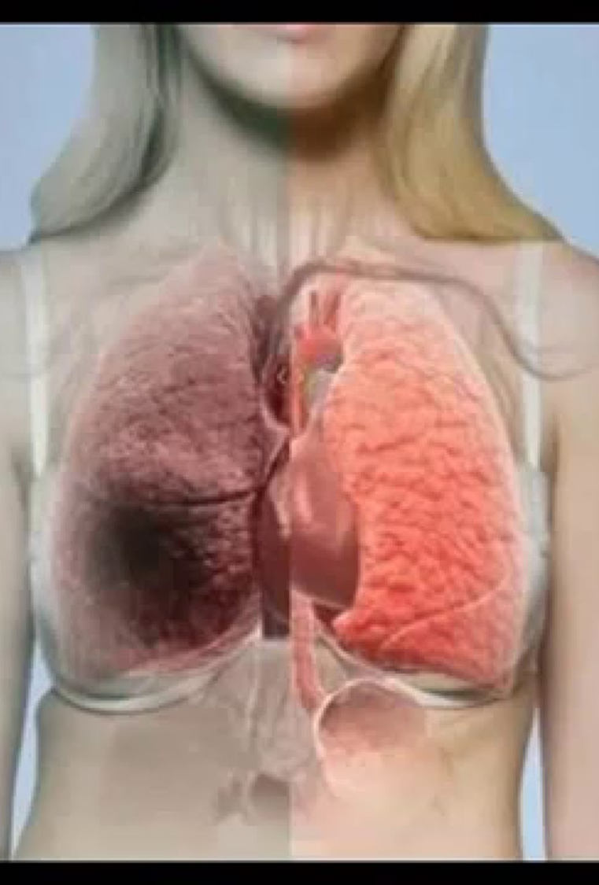

Slide 16
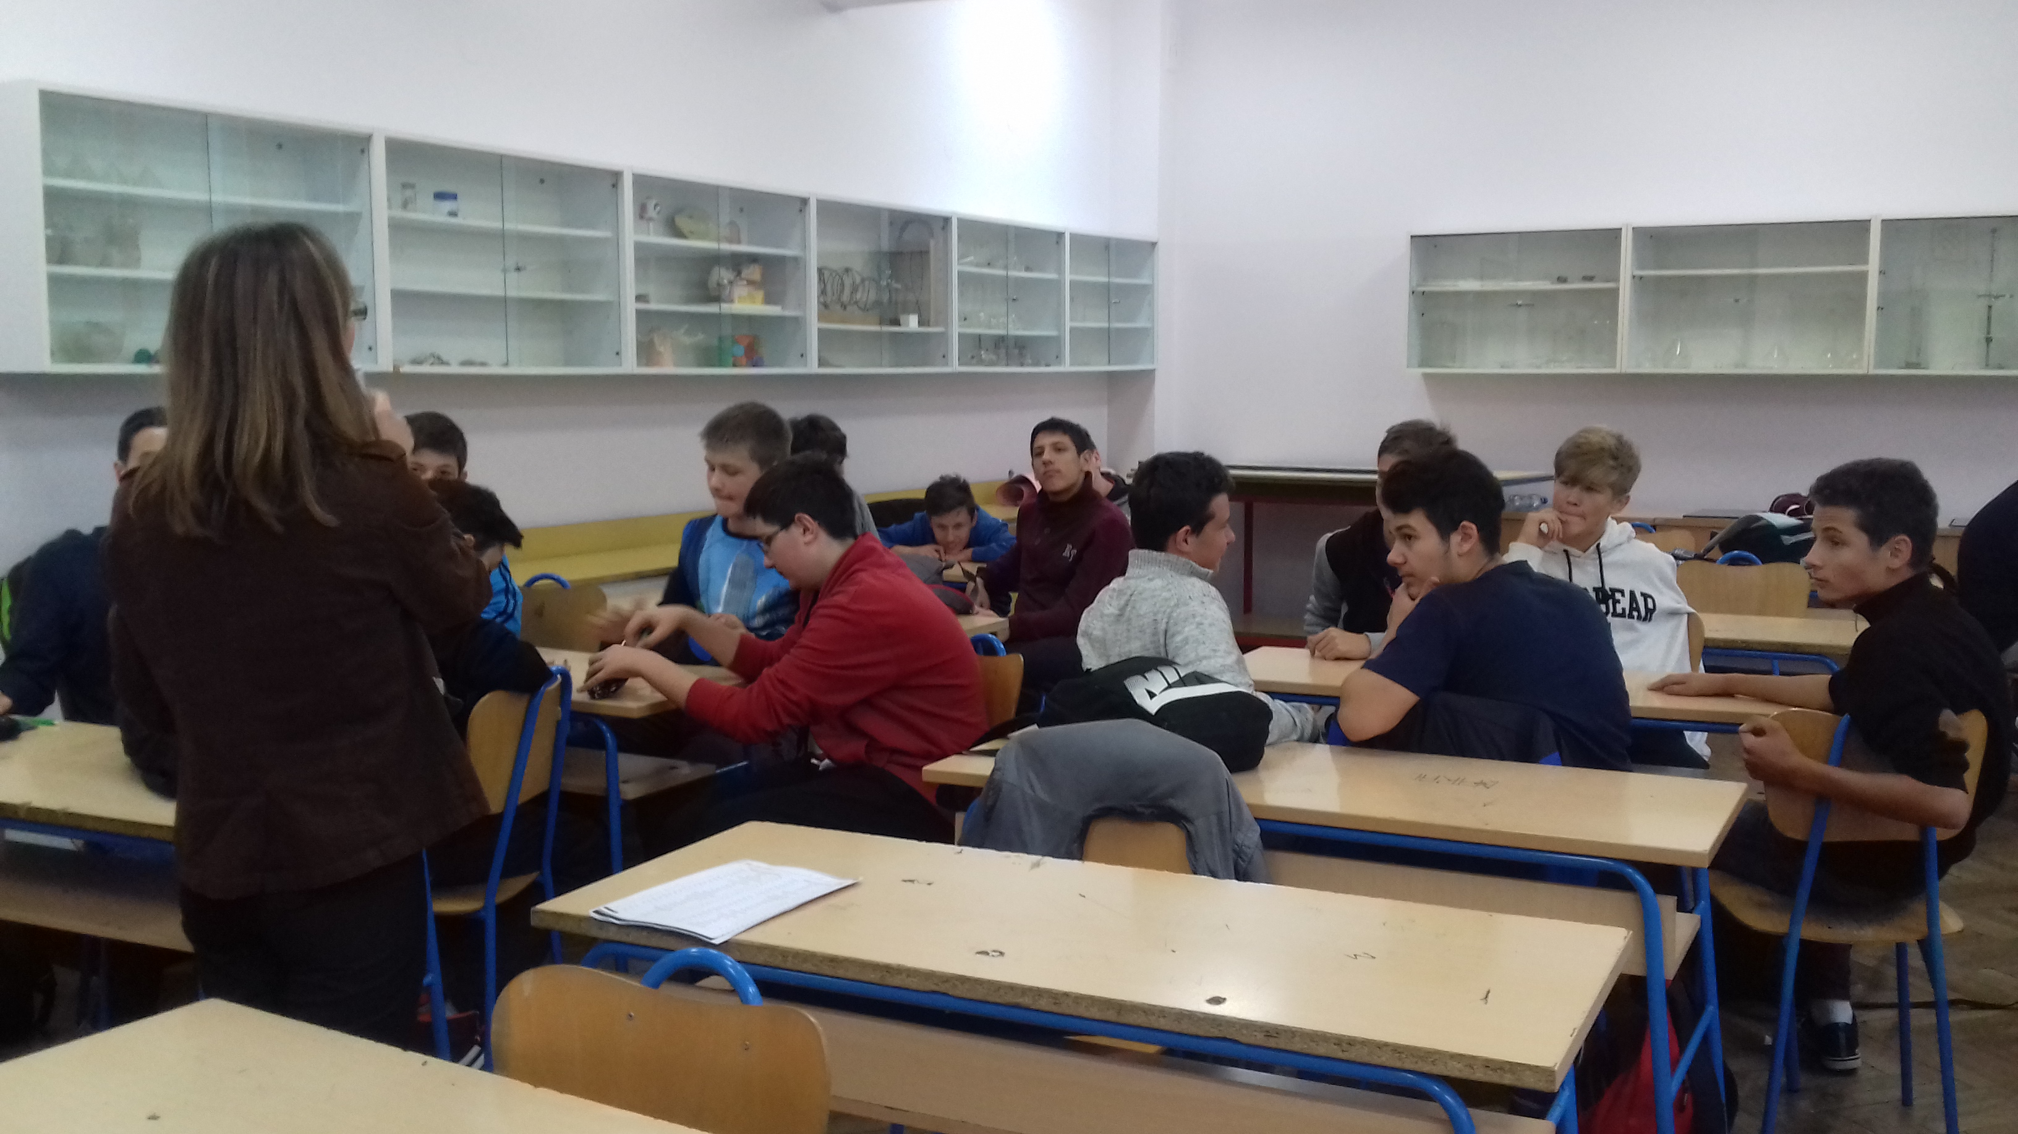
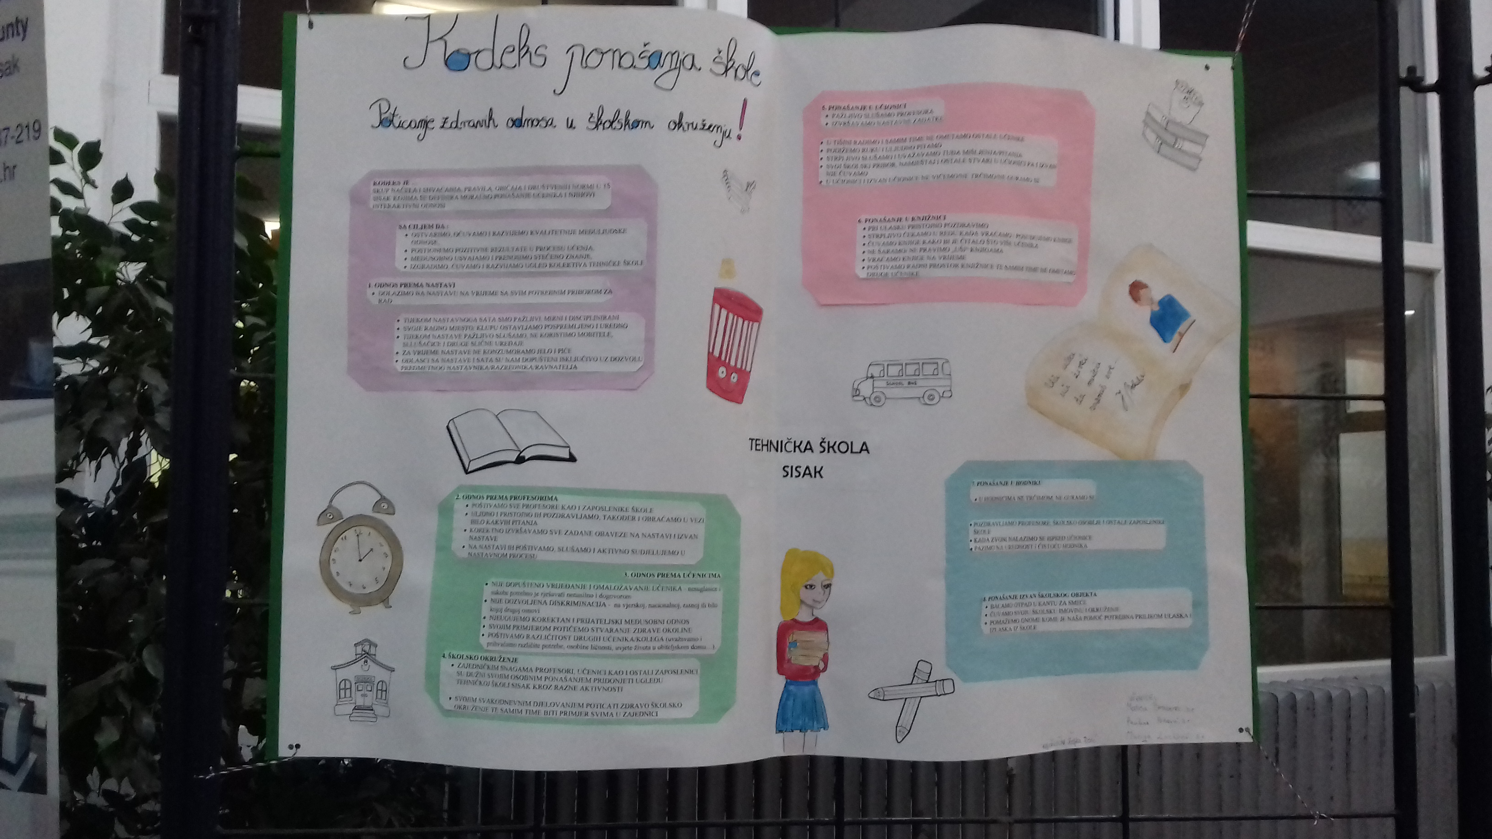
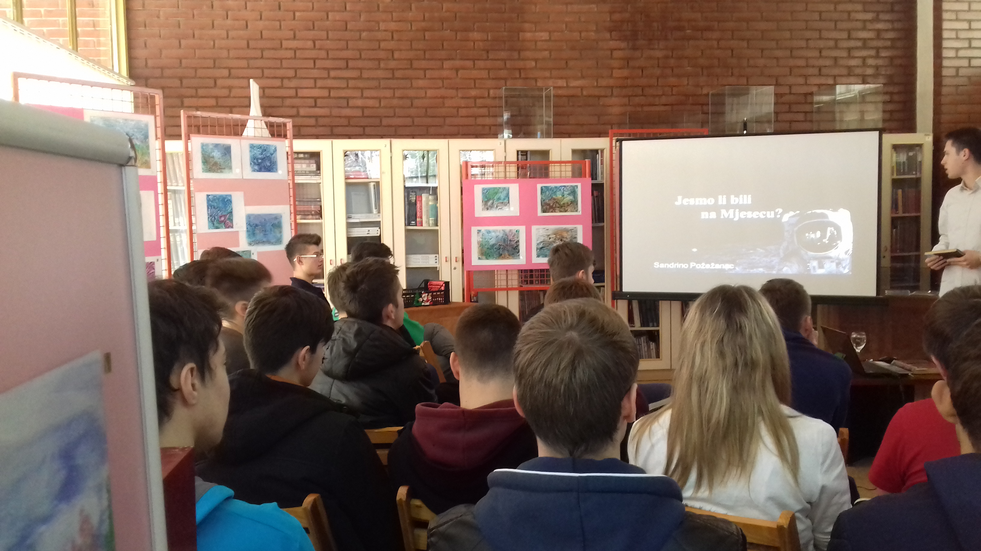
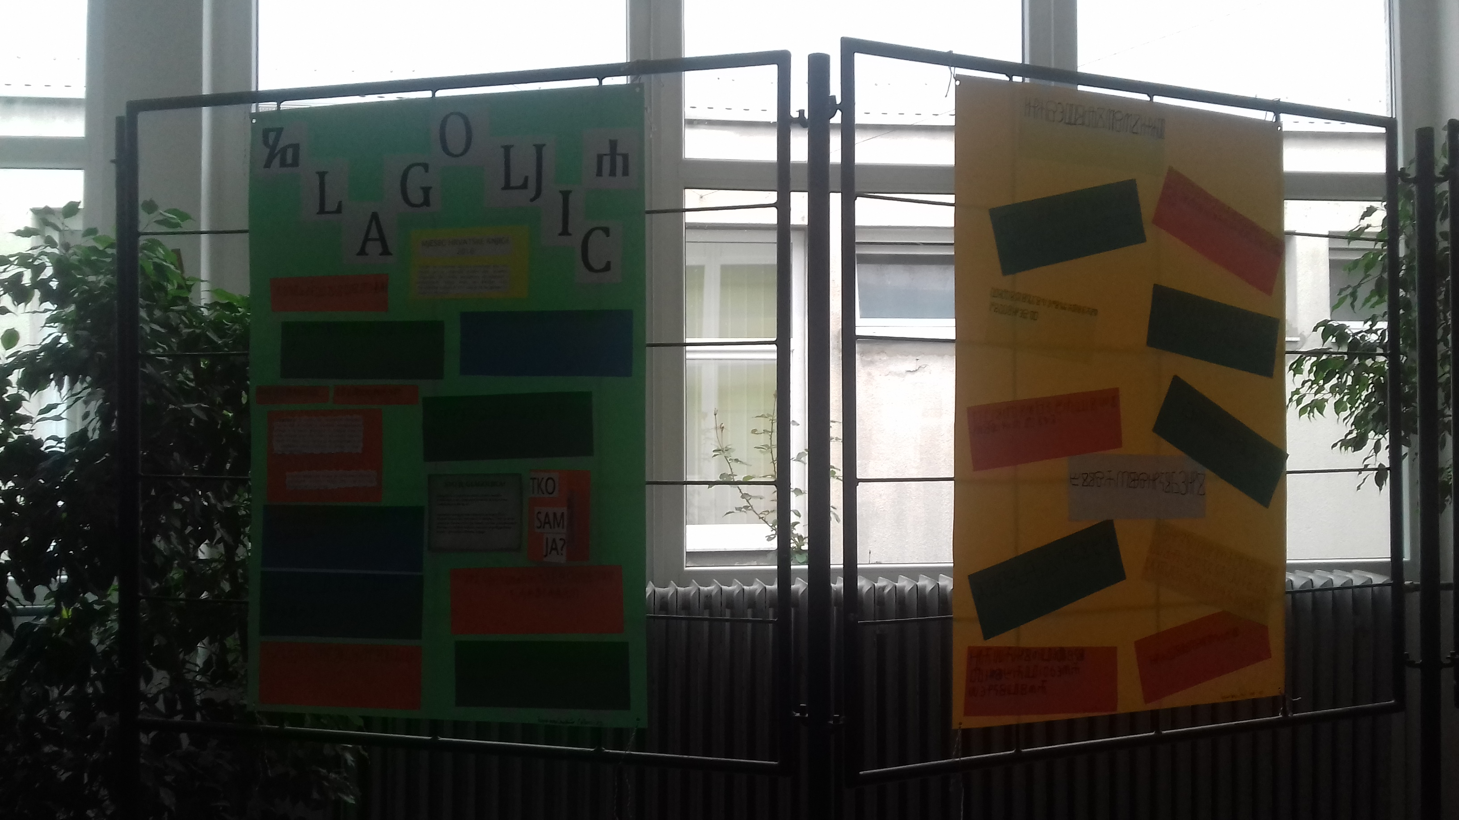

Slide 17
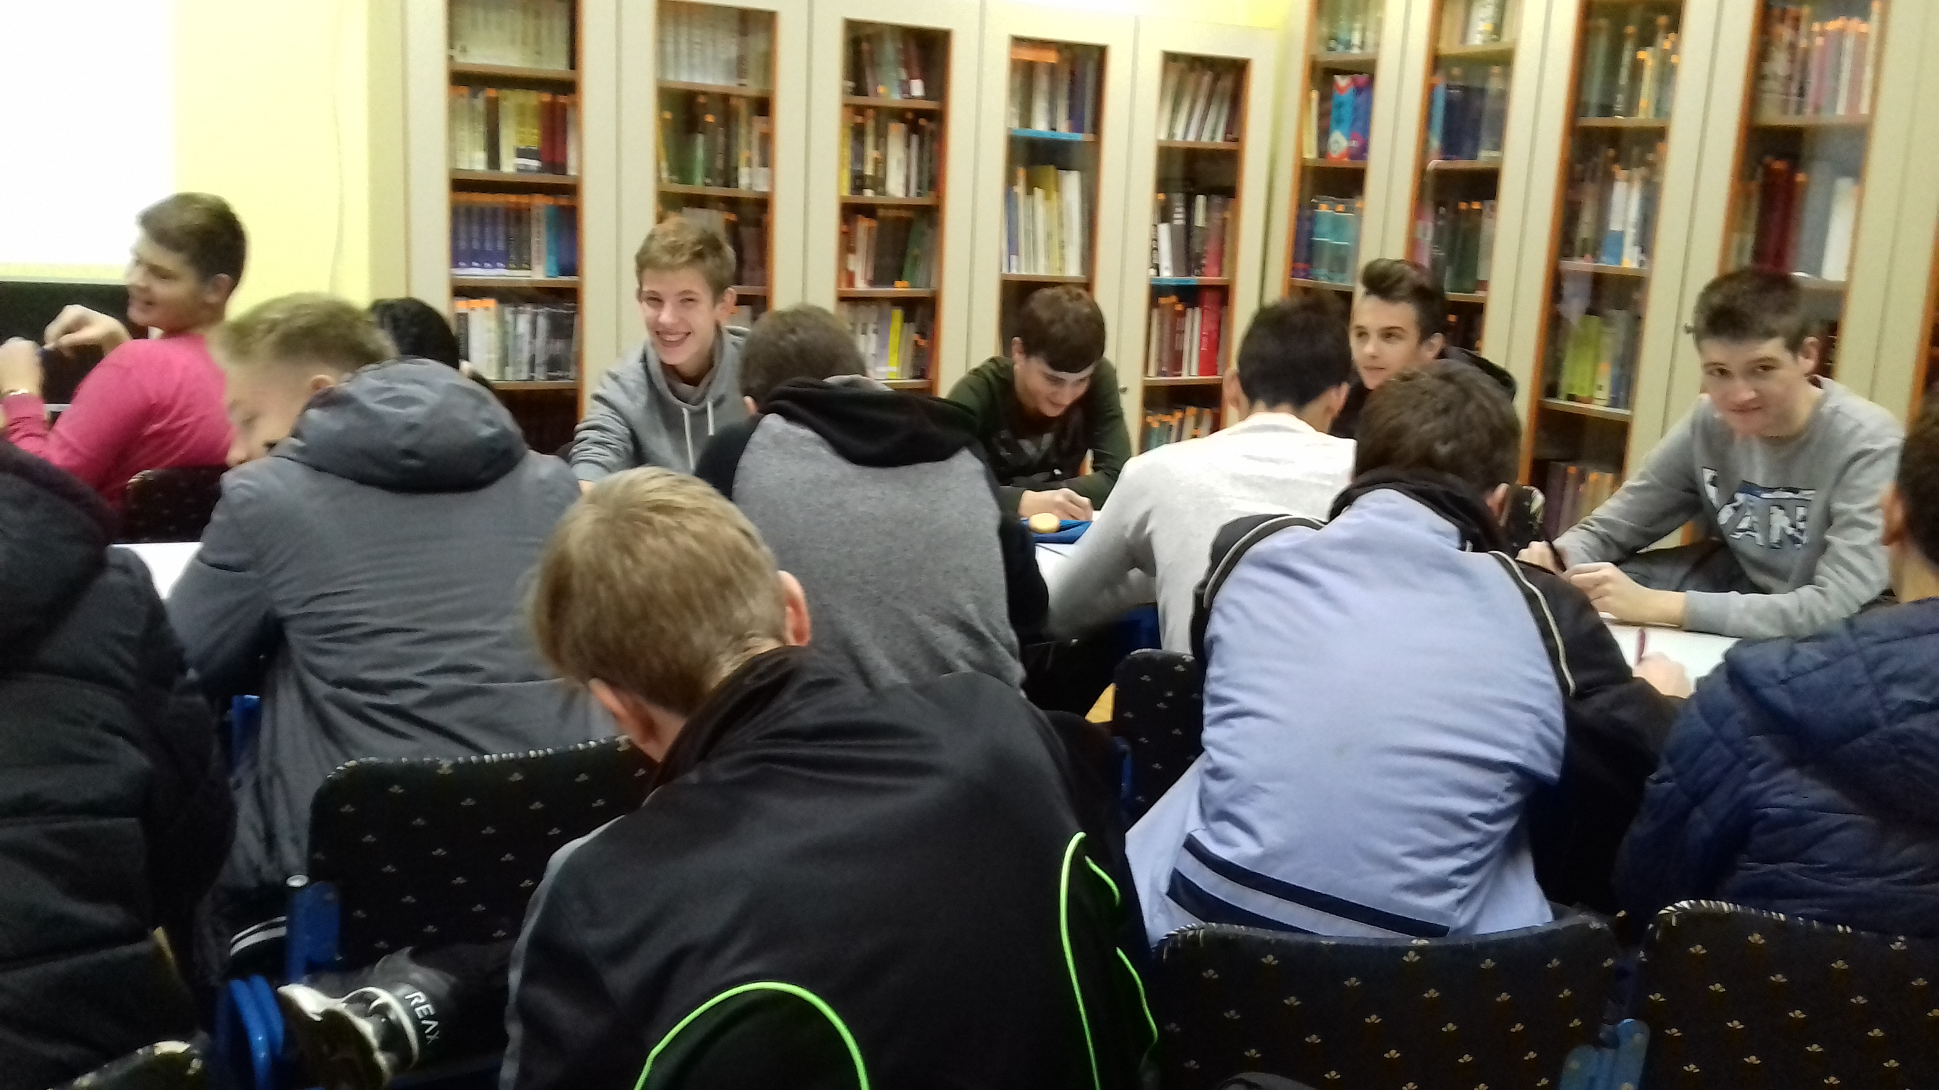
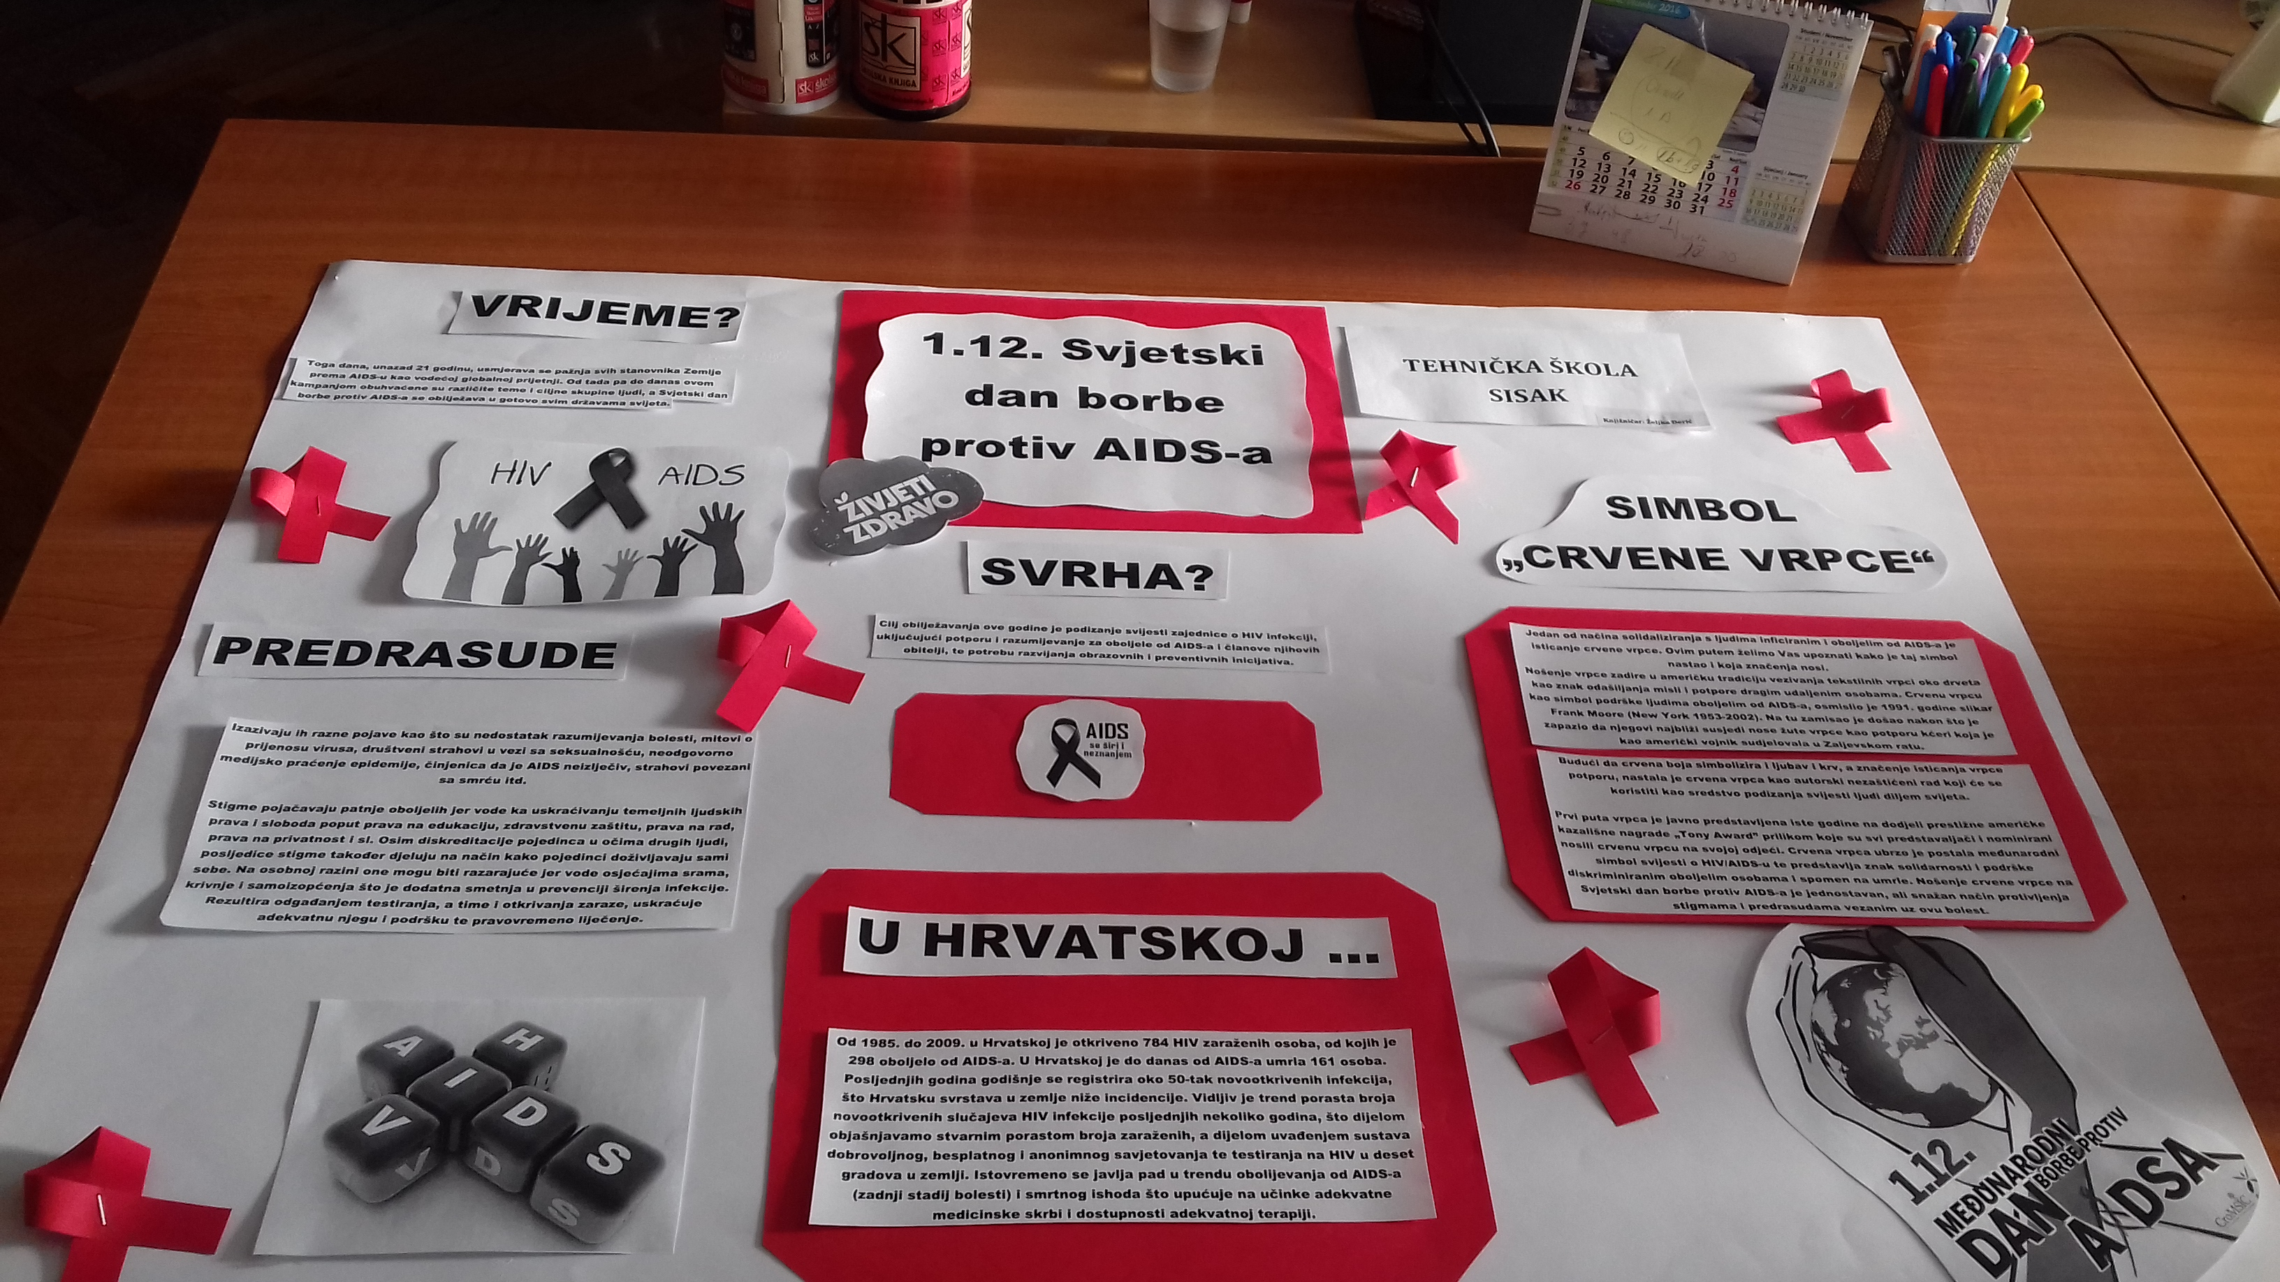
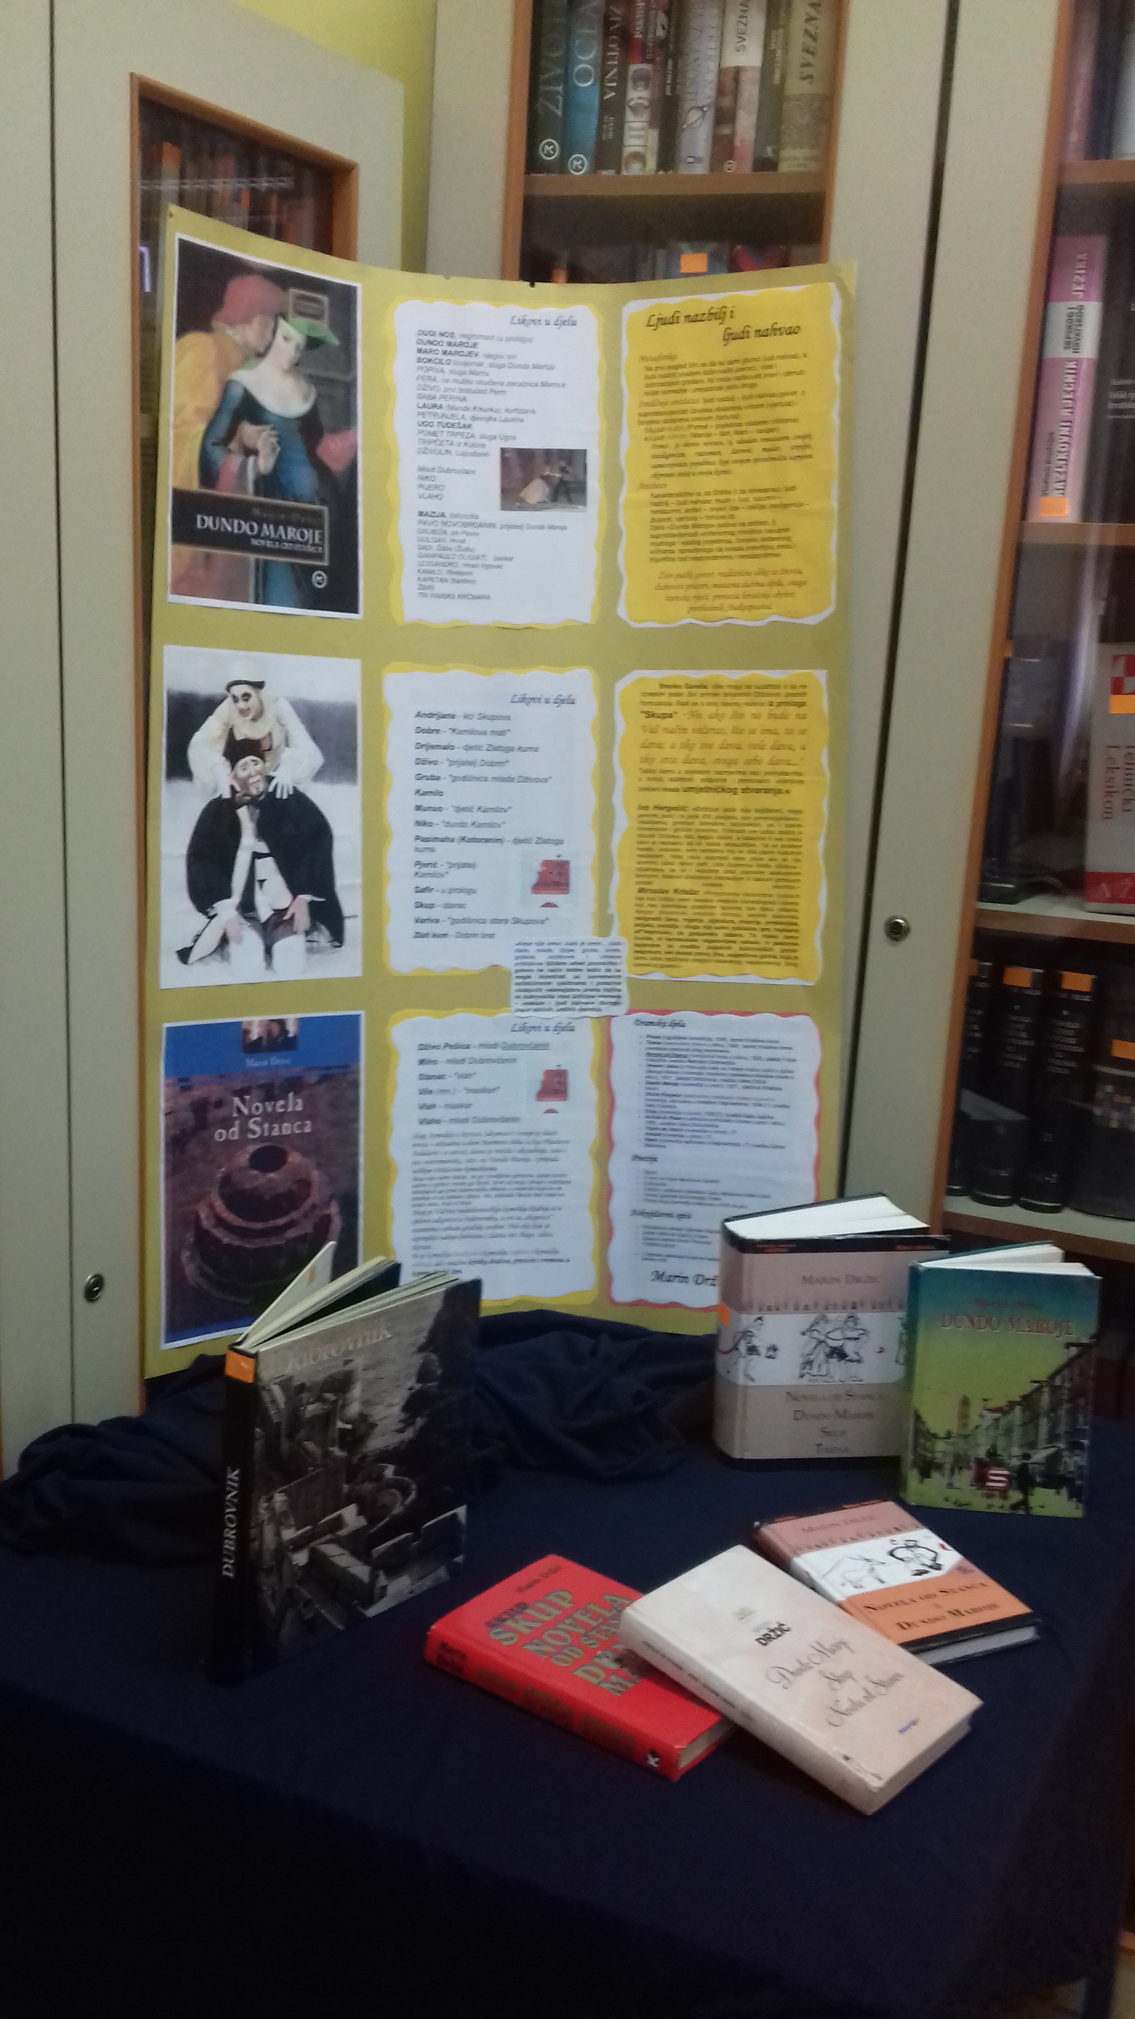
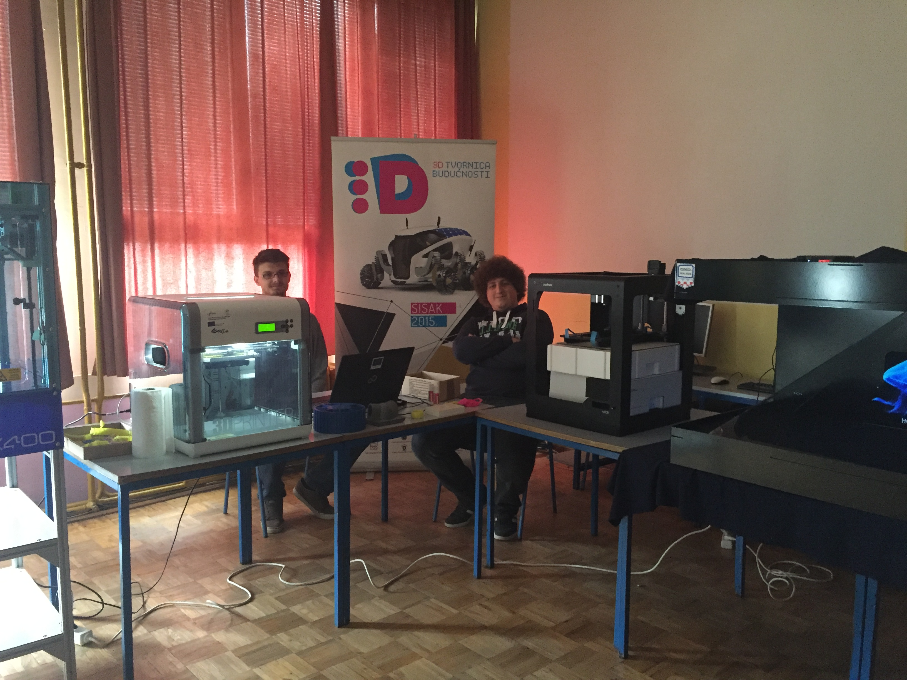
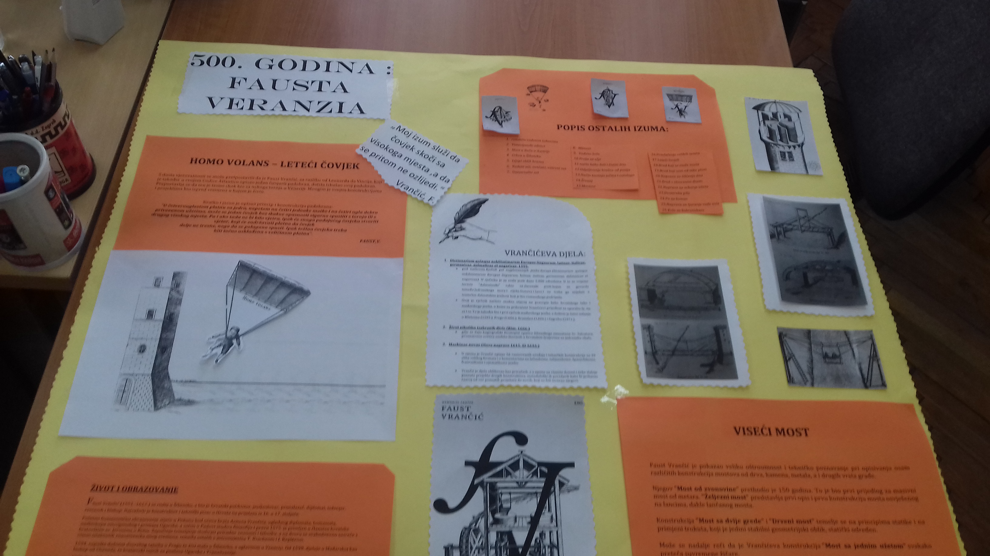
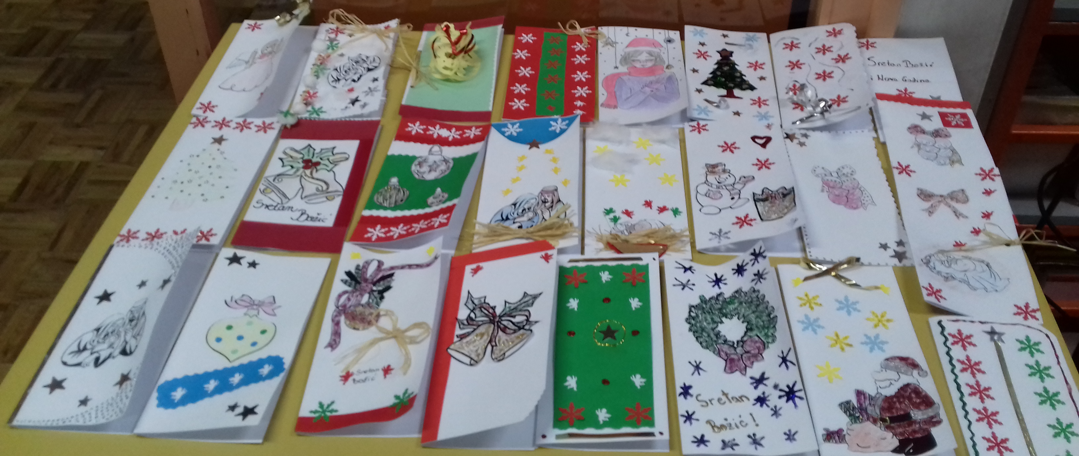
KNJIŽNICA TEHNIČKE ŠKOLE SISAK
KNJIŽNIČAR: Željka Đerić, mag.cult.et.bibl.

Slide 18
LITERATURA
Kovačević, D., J. Lasić-Lazić, J. Lovrinčević. Školska knjižnica – korak dalje. Zagreb : Filozofski fakultet, Zavod za informacijske studije Odsjeka za informacijske znanosti : Altagama, 2004.
Znanjem do znanja : prilog metodici rada školskoga knjižničara. Zagreb : Zavod za informacijske studije Odsjeka za informacijske znanosti Filozofskog fakulteta Sveučilišta u Zagrebu, 2005.
Osobna arhiva vođenja školske evidencije rada : dokumenti, slike i nastavna priprema

Slide 19
HVALA VAM NA PAŽNJI!

